Slide 1
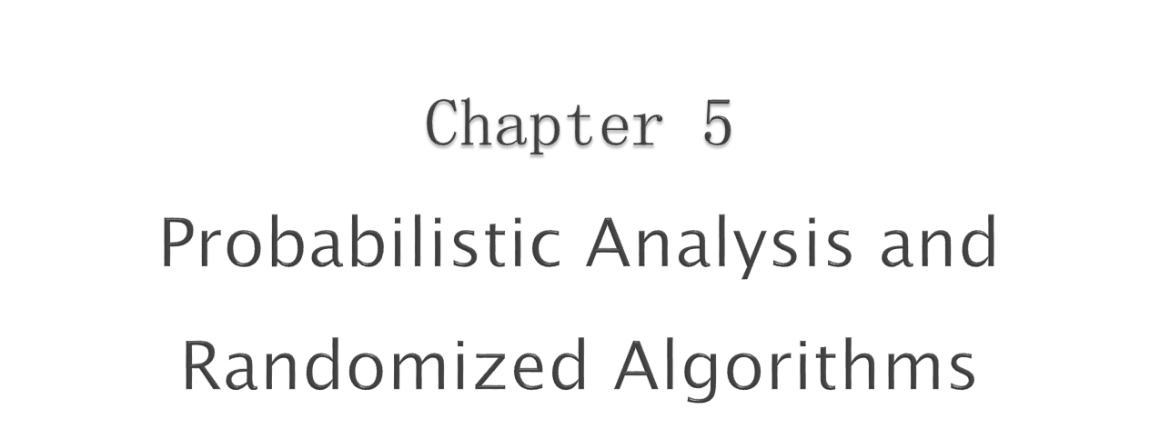
韩建军
jasonhan@mail.hust.edu.cn
明德厚学，求是创新

Slide 2
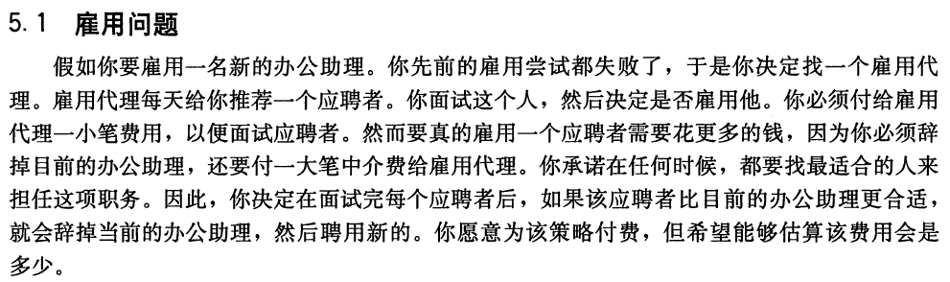
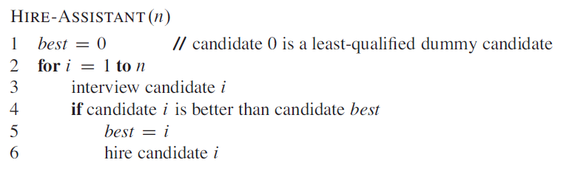
假设应聘办公助理的候选人编号为1到n。
并假设该过程在面试完应聘者i后，就能决定应聘者i是否是你目前见过的最佳人选

Slide 3
分析：
1）目标： 使得面试和雇用所产生的费用最低；
2）设面试费用为c_{i}，雇用费用为c_{h}
假设总共面试n个人，其中雇用了m人，则该算法的总费用是O(c_{i}n+c_{h}m).
注：不管雇用多少人，总会面试n个应聘者，所以面试费用c_{i}n是恒定的。因此，我们只关注于雇用费用c_{h}m即可。

Slide 4
策略：检查序列中的每个成员，维护一个当前“获胜者”，最后找出序列中的最大值（或最小值）。
最坏情形分析：
最坏情形：实际雇用了每个面试的应聘者：当应聘者质量按出现的次序严格递增时，就会出现这种情况。
此时面试了n次，雇用了n次，则雇用总费用是O(c_{h}n)。
一般情况分析：
一般情形：应聘者不会总以质量递增的次序出现。事实上，我们既不知道他们出现的次序，也不能控制这个次序。
那么，在一般典型或平均情形下，会发生什么呢？

Slide 5
概率分析
概率分析：就是在问题分析中应用概率的理念。
概率分析可用于时间分析，也可用于其他量的分析。
——这里用概率分析技术分析雇用费用。
输入分布：为了进行概率分析，首先对输入分布做出假设。
——在雇用问题中假设应聘者以随机顺序出现。
平均情况运行时间：对所有可能输入产生的运行时间取平均
——称为算法的平均情况运行时间。

Slide 6
关于概率分析的分析
所有应聘者存在一种全序关系，即质量好坏可比。
使用从1到n的唯一号码对应聘者排列名次，用rank(i)表示应聘者i的名次。则任意有序序列<rank(1), rank(2), …, rank(n)>是序列<1,2,…, n>的一个排列。
（不失一般性，一个较高的名次对应一个更好的应聘者）
称应聘者以随机顺序出现，等价于称这个排列名列表是数字1到n的n!种排列表中的任一个。
——称这样的排列构成一个均匀随机排列，即在n!种可能的排列中，每种情况以等概率出现。

Slide 7
随机算法
目的：为了利用概率分析，就要了解关于输入分布的一些信息。但在许多情况下，我们对输入分布了解很少。而且即使知道输入分布的某些信息，也无法从计算上对这种认知建立模型。
输入如何可控？
使一个算法中的某部分的行为随机化，利用概率和随机性作为算法设计与分析的工具进行分析。

Slide 8
分析：
在雇用问题中，看起来应聘者好像以随机顺序出现，但我们无法知道是否确实如此。
怎么办？
为了设计雇用问题的一个随机算法，我们必须对应聘者的出现次序进行更大的控制，使其达到一种“随机”出现的样子。
方法：
假设雇用代理有n个应聘者，他们可以事先给我们一份名单，我们每天随机选择某个应聘者来面试
——尽管除了应聘者名字外，对其他信息一无所知，但不再像以前依赖于“猜测”应聘者以随机次序出现。取而代之，我们获得了对流程的控制并加强了随机次序。

Slide 9
随机算法：
如果一个算法的行为不仅由输入决定，而且也由一个随机数生成器产生的数值决定，则称这个算法是随机化的（Randomized）。
随机数生成器RANDOM：
调用RANDOM(a,b)将返回一个介于a和b之间的整数，且每个整数以等概率出现。
而且每次RANDOM返回的整数都独立于前面调用的返回值。
例：RANDOM(0,1)产生0和1的概率都为1/2；
RANDOM(3,7)返回3，4，5，6，7，每个出现的概率为1/5；
注：在实践中，大多数编程环境，比如C语言的rand函数，提供的随机函数都是伪随机数生成器。

Slide 10
期望运行时间：
我们将一个随机算法的运行时间称为期望运行时间。
——一般而言，当概率分布实施在算法的输入上时，我们讨论的是“平均情况运行时间”，而当算法本身做出随机选择时，我们讨论其期望运行时间。

Slide 11

指示器随机变量
为了建立概率（probabilities） 和期望（expectations）之间的联系，这里引进指示器随机变量（indicator random variables），用于实现概率与期望之间的转换。
指示器随机变量：给定一个样本空间S（sample space）和一个事件A（event），那么事件A对应的指示器随机变量I{A}定义为

Slide 12

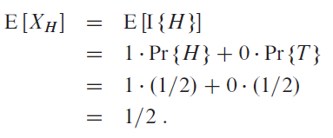
例：抛掷一枚硬币，求正面朝上的期望次数
这里，
样本空间S={H，T}，其中Pr(H)=Pr(T)=1/2.
定义一个指示器随机变量X_{H}，对应于硬币正面朝上的事件H；
X_{H}记录一次抛硬币时正面朝上的次数：
一次抛掷硬币正面朝上的期望次数：就是指示器变量X_{H}的期望值：
注：一个事件A对应的指示器随机变量的期望值等于事件A发生的概率。

Slide 13
引理5.1 给定一个样本空间S和S中的一个事件A，设X_{A}=I{A}，那么E[X_{A}]=Pr{A}。
证明： 由指示器随机变量的定义以及期望值的定义，有：
E[X_{A}]=E[I{A}]=1*Pr{A} +0*Pr{~A}=Pr{A}
其中，~A表示S-A，即A的补。

Slide 14

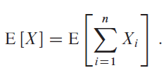
n次抛掷硬币正面朝上的期望次数是多少？
设随机变量X表示n次抛硬币中出现正面朝上的总次数。
设指示器随机变量X_{i}对应第i次抛硬币时正面朝上的事件，即
X_{i}=I{第i次抛掷时出现事件H}。
则显然有：
则，计算正面朝上次数的期望，两边取期望有：
即：总和的期望值等于n个随机变量期望值的和。

Slide 15
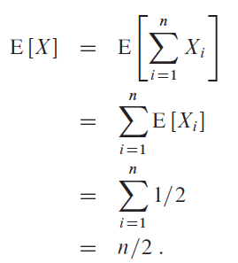
由引理5.1，每个随机变量的期望值为1/2，则总和X的期望值为：

Slide 16
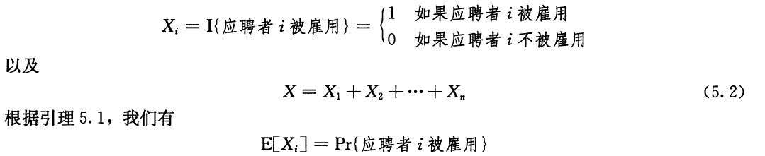
用指示器随机变量分析雇用问题
——下面计算雇用新办公助理的期望次数。
假设应聘者以随机顺序出现。
设X是一个随机变量，其值等于雇用一个新办公助理的次数。
定义n个指示器随机变量X_{i}，与每个应聘者的一次面试相对应，根据是否被雇用有：
应聘者i被雇用的概率是多少呢？

Slide 17
计算过程HIRE-ASSISTANT中第5~6行被执行的概率：
在第6行中，若应聘者i被雇用，则就要有应聘者i比前面i-1个应聘者都优秀。
分析：
因为已经假设应聘者以随机顺序出现，所以这前i个应聘者也以随机次序出现。则在这i个应聘者中，任意一个都可能是目前最有资格的。
所以，应聘者i比前i-1个应聘者更有资格的概率是1/i，它将有1/i的概率被雇用。故由引理5.1可得：

Slide 18
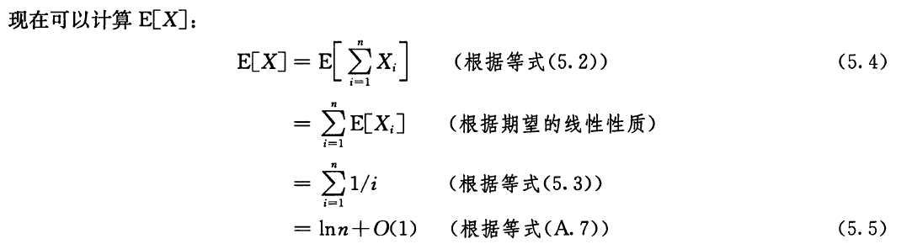
亦即，尽管面试了n个人，但平均起来，实际上大约只雇用了他们之中的lnn个人。
引理5.2 假设应聘者以随机次序出现，算法HIRE-ASSISTANT总的雇用费用平均情形下为O(c_{h}lnn).
证明：根据雇用费用的定义和等式(5.5)，可以直接推出这个界，说明雇用的人数期望值大约为lgn。
可见，平均情形下的雇用费用比最坏情况下的雇用费用O(c_{h}n)有了很大的改进。

Slide 19
5.3 随机算法
一方面，输入的分布有助于分析一个算法的平均情况行为。但另一方面，我们很多时候无法得知输入分布的信息。
——因此采用随机算法，分析算法的期望值。
设计随机算法不是假设输入的一个分布，而是设定一个分布。
雇用问题的随机算法：
分析：
在算法运行前，先随机地排列应聘者，以加强所有排列都是等可能出现的性质。
如果应聘者以随机顺序出现，则聘用一个新办公助理的期望次数大约是lnn

Slide 20
算法是确定的：对于任何特定输入，雇用一个新办公助理的次数始终相同。
但不同的输入，雇用一个新办公助理的次数不一定相同。
—— 亦即雇用一个新办公助理的次数依赖于初始时各个应聘者的排名。
这里我们用应聘者的有序排名列表代表一个特定的输入：
<rank(1), rank(2),…,rank(n)>
如，
排名列表A₁=<1,2,3,4,5,6,7,8,9,10>，新办公助理会雇用10次。
排名列表A₂=<10,9,8,7,6,5,4,3,2,1>，新办公助理会只雇用1次。
排名列表A₃=<5,2,1,8,4,7,10,9,3,6>，新办公助理会雇用三次。
由于算法的费用依赖于雇用一个新办公助理的次数，所以可以看到，输入A₁是最昂贵的，输入A₂是最不贵的，而输入A₃适中。

Slide 21
但需要注意的是：
随机算法中，任何一个给定的输入，如A₁或A₃，都无法说出最大值会被更新多少次的。因为随机发生在算法中，而不是直接在输入分布上。没有特别的输入会引出它的最坏行为。
随机化处理使得输入次序不再相关。只有随机数生成器产生一个”不走运“的排列时，随机算法才会运行得很差。

Slide 22
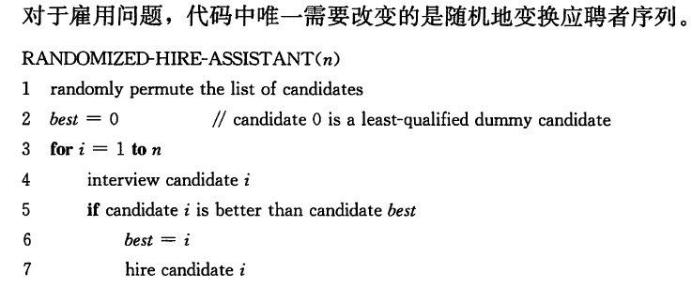
雇用问题的随机算法
引理5.3 过程RANDOMIZED-HIRE-ASSISTANT的雇用费用期望是O(c_{h}lnn).
证明：对输入数组进行变换后，我们已经达到了和HIRE-ASSISTANT概率分析时相同的情况。

Slide 23
引理5.2和引理5.3的区别：
在引理5.2中，我们在输入上做了随机分布的假设，求的是平均情形下的雇用费用。
在引理5.3中，随机化作用在算法上，求的是期望雇用费用。

Slide 24
随机排列数组
如何实现随机化？
很多随机算法通过对给定的输入变换排列以使输入随机化。
这里介绍两种随机化方法。
首先，不是一般性，假设给定一个数组A，包含元素1到n。随机化的目标是构造这个数组的一个随机排列。
方法一：为数组的每个元素A[i]赋一个随机的优先级P [i]，然后根据优先级对数组中的元素进行排序。
例：如果初始数组A=<1,2,3,4>，随机选择的优先级
P=<36,3,62,19>， 则将产生一个数组B=<2,4,1,3>

Slide 25
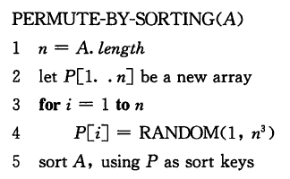
上述策略的过程描述
注：
第4行选取一个在1~n³之间的随机数。使用范围1~n³是为了让P中所有优先级尽可能唯一。
第5步排序时间为O(nlogn)
排序后，如果P[i]是第j个最小的优先级，那么A[i]将出现在输出位置j上。最后得到一个”随机“排列。

Slide 26

引理5.4 假设所有优先级都不同，则过程PERMUTE-BY-SORTING产生输入的均匀随机排列 。
证明：从考虑每个元素A[i]分配到第i个最小优先级的特殊排列开始，说明这个排列正好发生的概率是1/n!。
设E_{i}代表元素A[i]分配到第i个最小优先级的事件（i=1,2,…,n）。
计算事件E_{i}的发生概率如下：
=
这里，
Pr{E₁}是从一个n元素的集合中随机选取的最小优先级的概率，有Pr{E₁}=1/n;
Pr{E₂|E₁}=1/(n-1)，因为假定了元素A[1]有最小的优先级，余下来的n-1个元素都有相等的可能成为第二小的优先级别。

Slide 27
一般地，对于i=2,3,..,n，我们有Pr{E_{i}|E_{i-1}∩E_{i-2} ∩… ∩E₁}=1/(n-i+1).
含义：给定元素A[1]到A[i-1]的前i-1个小的优先级，剩下的n-(i-1)个元素中，每个都有可能是第i小优先级。
最终有：
说明获得等同排列的概率是1/n!。
扩展上述证明过程，使其对任何优先级的排列都有效：
考虑集合{1,2,..,n}的任意一个确定排列σ=<σ (1), σ (2),…, σ (n)>。用r_{i}表示元素A[i]优先级的排名，其中优先级第j小的元素名次为j。
定义E_{i}为元素A[i]分配到优先级第σ(i)小的事件（或者r_{i}= σ (i)），则同样的证明仍适用。因此，如果要计算得到任何特定排列的概率，该计算与前面的计算完全相同，于是得到此排列的概率也是1/n!。

Slide 28
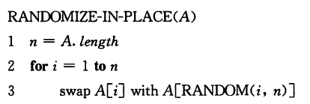
方法二：原址排列给定数组。第i次迭代时，元素A[i]从元素A[i]到A[n]中随机选取。
过程如下：
引理5.5 过程RANDOMIZE-IN-PLACE可计算出一个均匀随机排列。
使用循环不变式来证明该过程能产生一个均匀随机排列。
第i次迭代后，A[i]不再改变

